Slide 1
Уведомления на android
Исполнитель: Небольсин Алексей
Научный руководитель: Илья Осипов

Slide 2
Зачем мой проект
Исследование android (новое для кафедры направление)
Создание библиотеки для посылки уведомлений

Slide 3
Инструмент – Android Jetpack (Kotlin)
Оригинальный инструмент от Google (создателей android)
Стабильность
Наличие оригинальных курсов обучения
Обширная документация
Широкое community

Slide 4
Архитектура: уведомления
Менеджер – управляет сохранением уведомлений в БД и создает будильники
Ресивер – вызывается сработавшим будильником, отправляет уведомление пользователю
Стартер – вызывается при включении устройства и обновляет будильники
БД SQLite – используется для сохранения информации об уведомлениях на долгий период

Slide 5
Фоновые задачи в android
Service
Job Scheduler
Alarms

Slide 6
Service
Работает все время
Лишняя нагрузка на CPU
Лишнее потребление заряда
Трудности с оболочками от xiaomi, meizu, honor и т.п.
С android 8 нужно уведомлять пользователя о фоновой работе

Slide 7
Job Scheduler
Работает только тогда, когда нужно
Можно выполнять продолжительные задачи
Интервал между задачами минимум 15 минут
Нельзя задать точного времени выполнения

Slide 8
Alarms
Можно задать точное время вызова
Нет ограничения на кол-во вызовов
Сбрасываются при перезагрузке устройства

Slide 9
Архитектура
Уведомления
Приложение-заметки
Уведомления
Отображение
Заметки

Slide 10
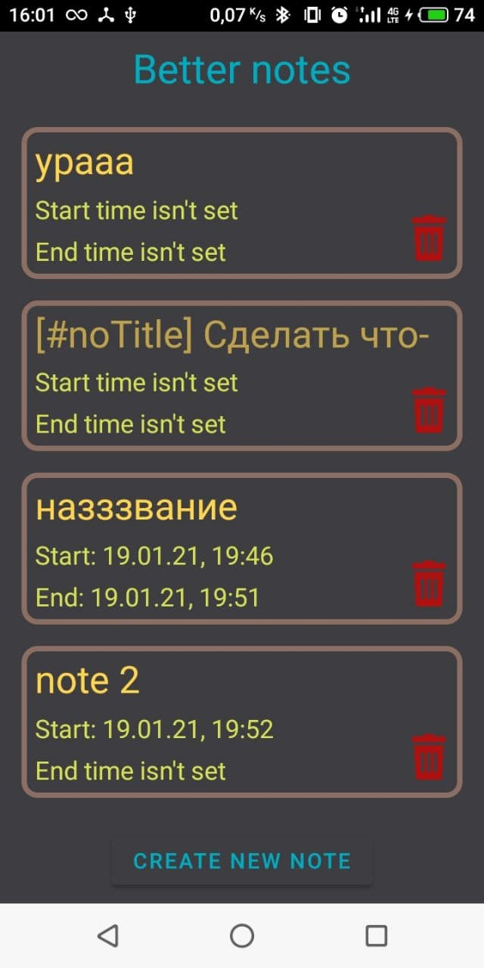
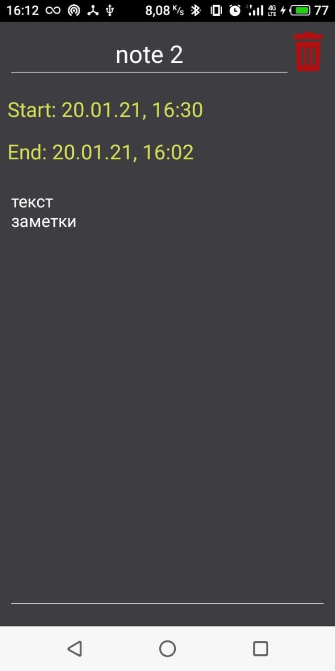
Архитектура: приложение
2 режима:
обзор всех заметок
редактирование заметки
Заметки сохраняются в json-формате в файлах
Хранение заметок
Менеджмент заметок
Создание уведомлений

Slide 11
Схема архитектуры уведомлений
Ресивер при загрузке телефона
Чтение БД уведомлений
Остальная
программа
Менеджер уведомлений
Создание
уведомления
Аларм на нужное время
Приемник алармов
Независим от
приложения
Сохранение уведомления в БД
Удаление аларма
Удаление
уведомления
Удаление уведомления из БД
Отправка уведомления пользователю
Удаление уведомления из БД

Slide 12
Трудности
Оболочки в целях энергосбережения убивают процессы и запрещают фоновою работу
Alarm’ы сбрасываются при перезагрузке устройства
Поддержка разных версий android’а

Slide 13
Спасибо за внимание!
Git: https://github.com/nebolax/BetterNotes

